Slide 1



Utilisation de CES Edupack
(Cambridge Engineering Selector)
4 Sélection d’un matériau 1/2

Slide 2
Utilisation de CES Edupack : 4 sélection matériau 1/2
Le processus de conception et l’espace de recherche des matériaux
Tous les matériaux
Besoin du marché
Espace de recherche
des matériaux
Besoins matériaux & procédés
Choix de la famille de matériau
(métaux, céramiques, polymères..)
Choix de la classe de matériau
(Acier, Alliage Al, Alliage Ni…..)
Choix du matériau
(Al-2040, Al-6061, Al-7075…..)
Déclaration du problème
Concept
Sélection
Concrétisation
Sélection
Classement
Détail
Augmentation des contraintes
Spécifications du produit
Choix final

Slide 3
Utilisation de CES Edupack : 4 sélection matériau 1/2
Exprimer les exigences de conception en termes de contraintes
Cahier des charges
Un label
Fonction
Quelle est la fonction du composant ?
Etre suffisamment dur
Conduit l’électricité
Supporte 250°C
Peut être moulée
Contraintes
Quelles conditions essentielles doit-il respecter ?
Objectifs
Quelle mesure de performance doit être maximiser ou minimiser ?
Coût
Poids
Volume
Impact écologique
Variables libres
Quelles sont les variables de conception libres ?
Choix du
matériau

Slide 4
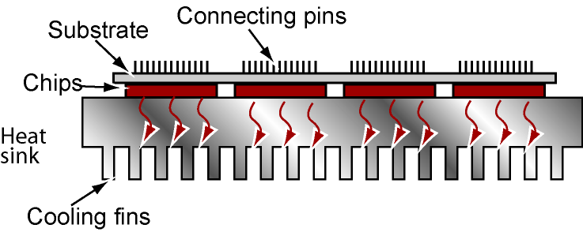
Utilisation de CES Edupack : 4 sélection matériau 1/2
Exemple : Dissipateur thermique pour électronique de puissance
Les composants chauffent et la chaleur doit être évacuée.
Cahier des charges
Traduction
Maintien du composant sous 200°C sans couplage électrique.
Fonction
Dissipateur thermique
  1. Temp. Max service > 200 C
  2. “Bon isolant électrique”
  3. “Bon conducteur thermique”
  (ou conductivité T > 25 W/m.K)
Contraintes
Variable libre
Choix du matériau

Slide 5
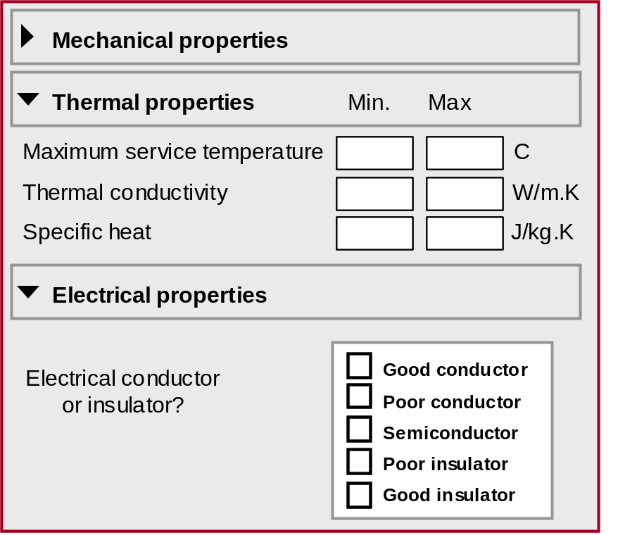



Utilisation de CES Edupack : 4 sélection matériau 1/2
Eliminer les matériaux qui ne conviennent pas
Browse
Select
Search
Print
Search web
1. Selection data
Un Limit stage
Edu Niveau 2: Matériaux
2. Selection Stages
Graph Limit Tree
200
25
Résultats
X sur 94 acceptés
Classement
Prop 1 Prop 2
Matériau 1 2230 113
Matériau 2 2100 300
Matériau 3 1950 5.6
Matériau 4 1876 47
etc...

Slide 6
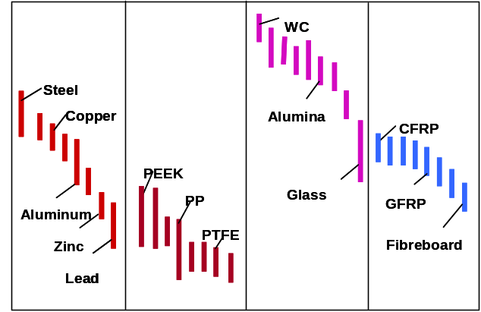
Utilisation de CES Edupack : 4 sélection matériau 1/2
Sélection par Graphe
File Edit View Select Tools
Browse
Select
Search
Print
Search web
1. Selection data
Edu Niveau 2: Matériaux
Temp. max service (K)
200⁰C
2. Selection Stages
Graph Limit Tree
Metals Polymers Ceramics Composites
1000
Résultats
X sur 94 acceptés
Classement
Prop 1 Prop 2
Metals
Ceramics
100
Matériau 1 2230 113
Matériau 2 2100 300
Matériau 3 1950 5.6
Matériau 4 1876 47
etc...
Conductivité Th. (W/m.s)
10
Polymers &
elastomers
Composites
1
0.1
Foams
0.01
10¹⁰
10²⁰
10³⁰
1
Résistivité électrique ( μΩ.cm)

Slide 7

Utilisation de CES Edupack : 4 sélection matériau 1/2
Exemple : reconception des boitiers de CD
Les boîtiers de CD sont en polystyrène (PS). Ils craquent et rayent le cd. Remplacer le matériau.
Cahier des Charges
Traduction
Moulable par injection
Contenir et protéger le CD mieux que le PS.
Aussi transparent que le PS
Recyclable
Fonction
Boîtier de CD
Contraintes
  1. Peut être moulé/injection
  2. Ténacité K_{1c} > celle du PS
  3. Qualité optique = PS
  4. Peut être recyclé
Variable libre
Choix du matériau

Slide 8
Utilisation de CES Edupack : 4 sélection matériau 1/2
Exemple : re-conception des boitiers de CD
Browse
Select
Search
Print
Search web
1. Selection data
Critères superposés
Edu Level 2: Materials
Forge
Déform.
Moul.
Composite
Poudre
Prototype
Assem.
Forme
Surface
2. Selection Stages
Graph Limit Tree
Procédé
Min Max
Densité
Module
Résistance
Conduction T
2
200
Résultats
X sur 94 acceptés
Classement
Prop 1 Prop 2
100
10
Matériau 1 2230 113
Matériau 2 2100 300
Matériau 3 1950 5.6
Matériau 4 1876 47
etc...
Propriété

Slide 9





Utilisation de CES Edupack : 4 sélection matériau 1/2
Se documenter
Documentation: “Maintenant que le nombre de candidats est réduit, explorons leurs caractéristiques en profondeur”
Associations
de vendeurs
Fiche techniques fournisseurs
Internet
Manuels
Documentation:
Nuances des candidats les mieux placés
Le site de Granta Design (http://matdata.net) donne accès aux sites web des fournisseurs.

